Slide 1

COM CUIDAR EL NOSTRE COS
Zoe Vilalta Gilabert
5è de primària

Slide 2
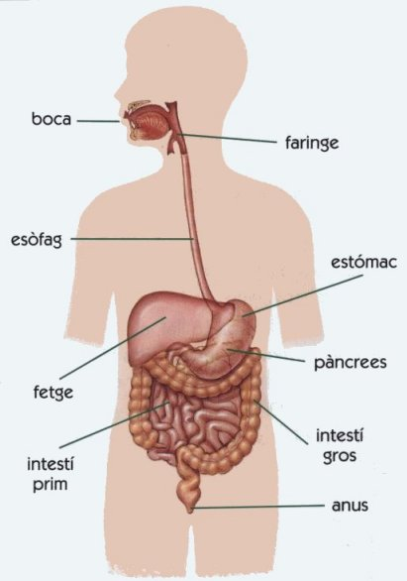
LA CURA DEL NOSTRE COS
Els òrgans del nostre cos, son els encarregats de la nutrició i tenen que estar en bon estat per poder fer la seva funció correctament.
-Qui és el principal responsable de tenir cura del cos?
Cadascú de nosaltres.
-Com ho hem de fer?
Cuidant els nostres hàbits i costums.

Slide 3
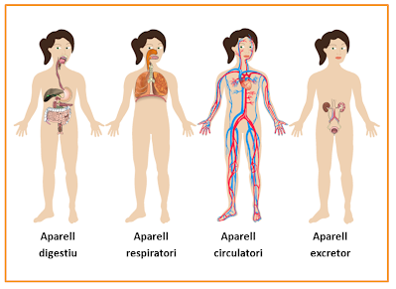
HÀBITS SALUDABLES
Adaptem les nostres costums i la nostra manera de viure per aconseguir que els nostres òrgans funcionin correctament!
Tots els òrgans son importants.
Què podem fer per cuidar-los?

Slide 4


CUIDEM L’APARELL DIGESTIU:
-Consumint aliments en bon estat.
-Netejant els aliments abans de menjar-los.
-Menjant poc a poc i mastegant bé els aliments.
-Raspallant-nos les dents després de cada àpat i anant al dentista quan calgui.

Slide 5



CUIDEM L’APARELL RESPIRATORI:
Fent exercici físic per augmentar la capacitat respiratòria
Evitant el consum de tabac i allunyant-nos del fum dels altres.
Vestint-nos de manera adequada segons la temperatura i l’activitat que anem a fer.

Slide 6
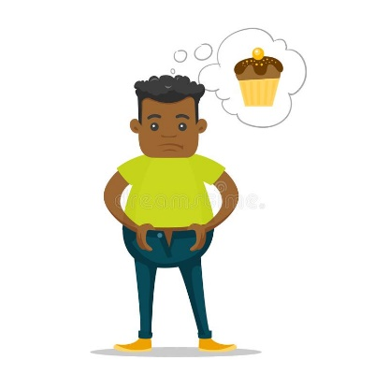


L’APARELL RESPIRATORI
Per evitar trastorns i malalties de l’aparell circulatori, cal seguir aquestes recomanacions:
-Fer exercici físic, per a afavorir la circulació de la sang i fer el cor més fort.
-Vestir-nos amb roba no gaire ajustada, per que no dificulti la circulació.
-Menjar aliments que no portin gaire grassa, per evitar que els vasos sanguinis s’obstrueixin.
-Evitar el consum de tabac i alcohol, perquè perjudiquen el cor i l’elasticitat de les parets dels vasos sanguinis.

Slide 7

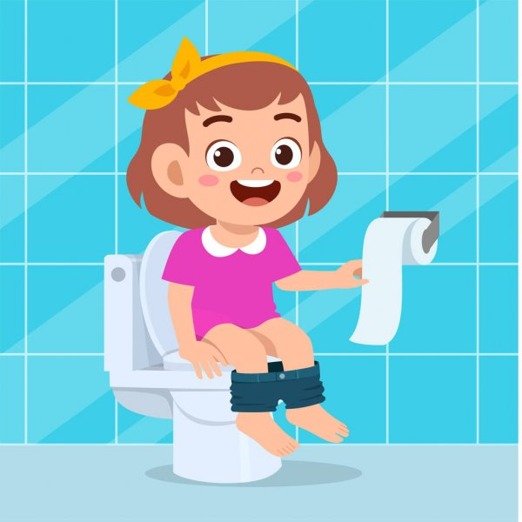
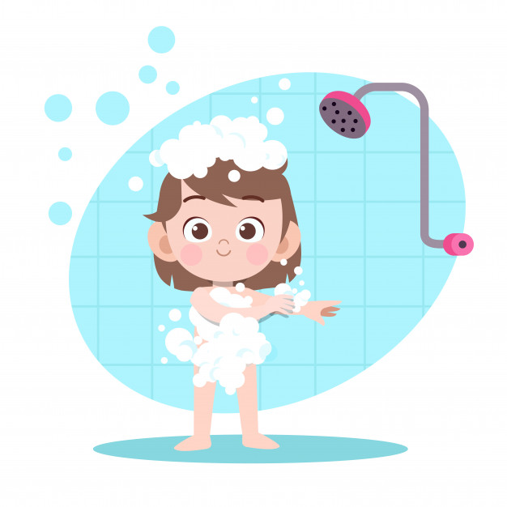
L’APARELL EXCRETOR
Que cal fer perquè l’aparell excretor funcioni correctament:
-Evitar el consum excessiu de carn o d’alcohol, perquè no deixa que els ronyons treballin bé.
-Beure suficient aigua, per afavorir la formació d’orina.
-Fer pipi sovint durant el dia i sempre abans d’anar a dormir.
-Dutxar-nos sovint i netejar-nos bé les parts del cos on hi ha més glàndules sudorípares.

Slide 8

SI CUIDES LA TEVA SALUT TINDRÀS UNA VIDA MILLOR

